Slide 1
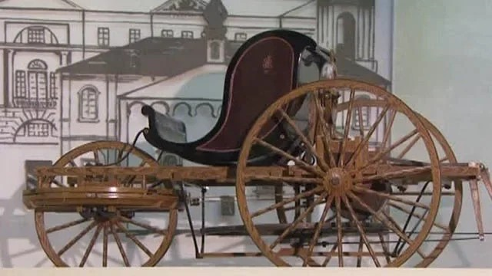
Русский изобретатель Иван Петрович Кулибин создает трехколесную самокатку

Slide 2
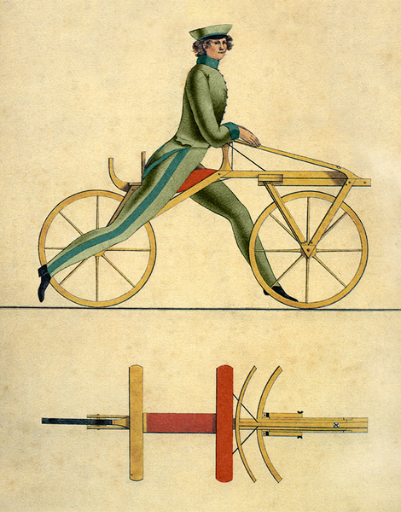
1817 год- немецкий профессор Карл фон Дрез изобрел двухколесный самокат с рулем и деревянной рамой

Slide 3
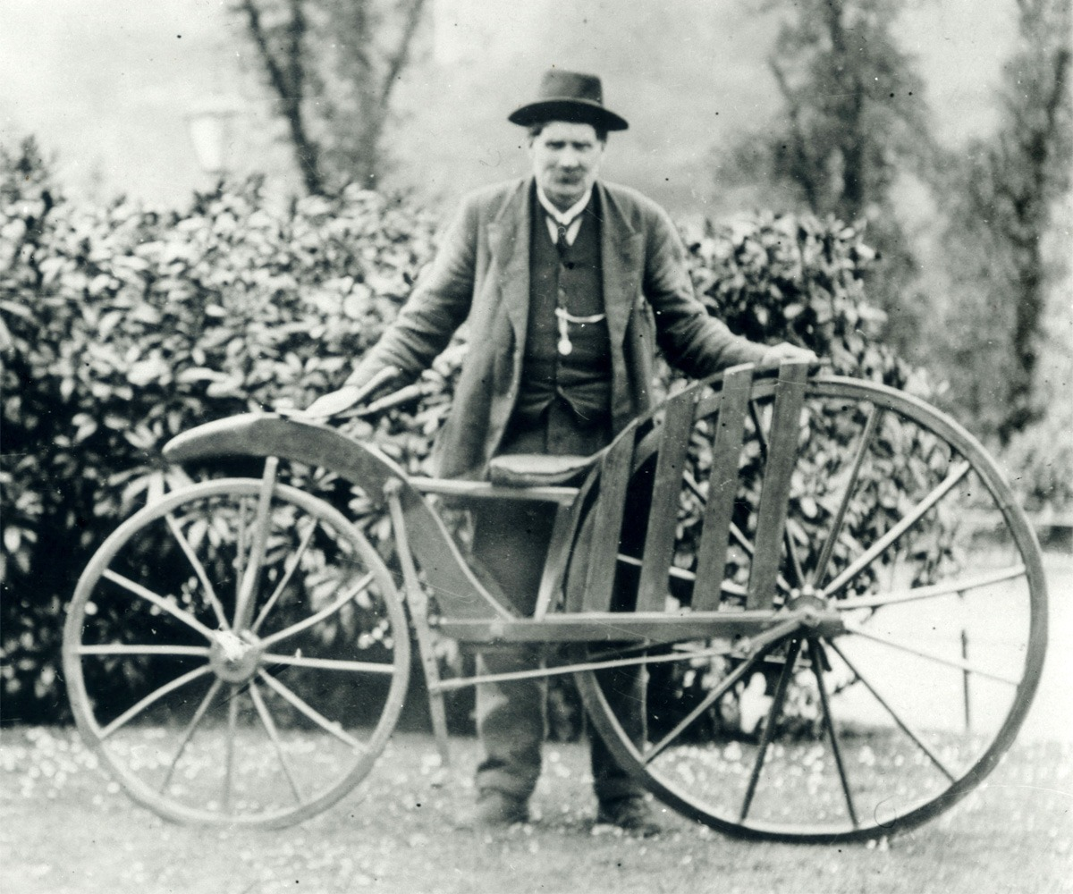
1839 год- шотландский кузнец Макмиллан добавил к изобретению Дреза педали и седло, тем самым создал велосипед, похожий на современный

Slide 4
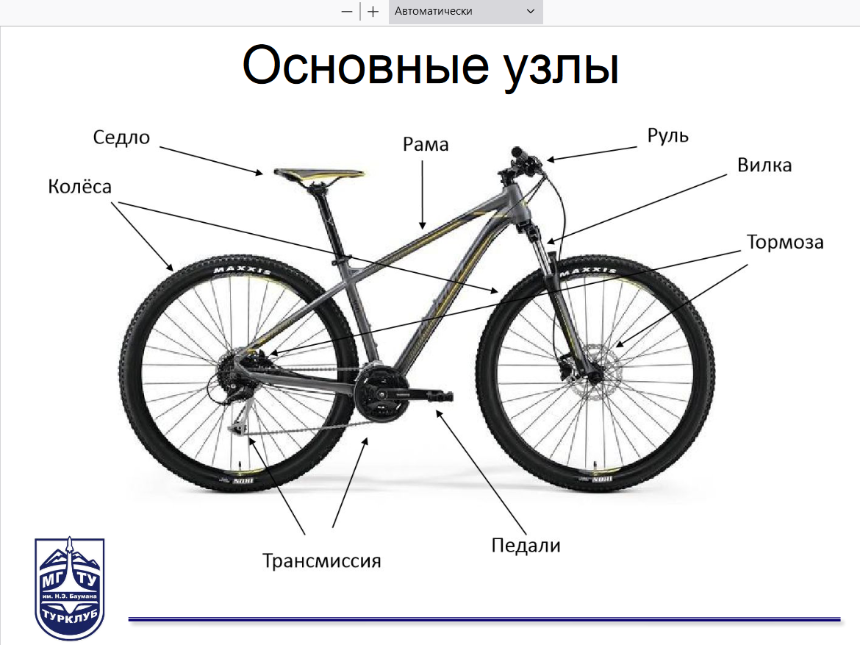
Устройство велосипеда

Slide 5
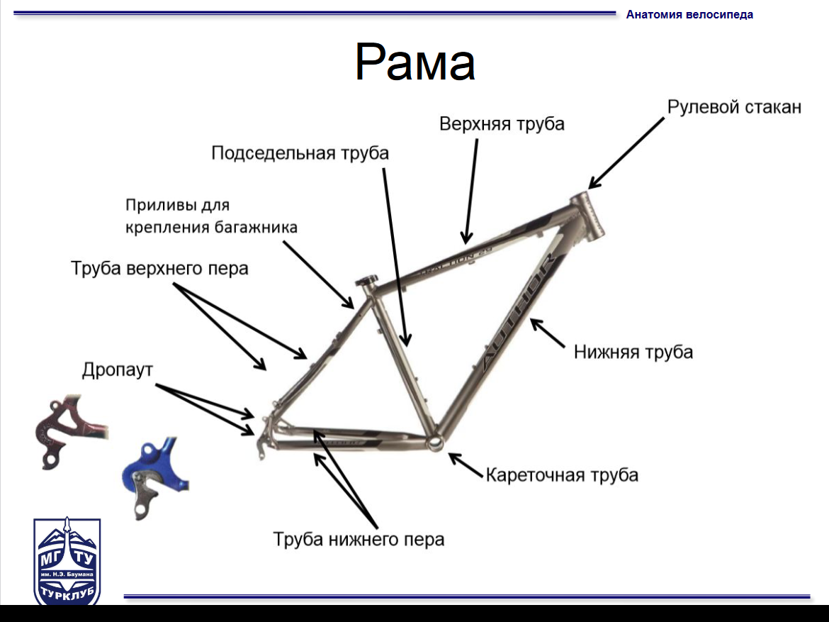

Slide 6
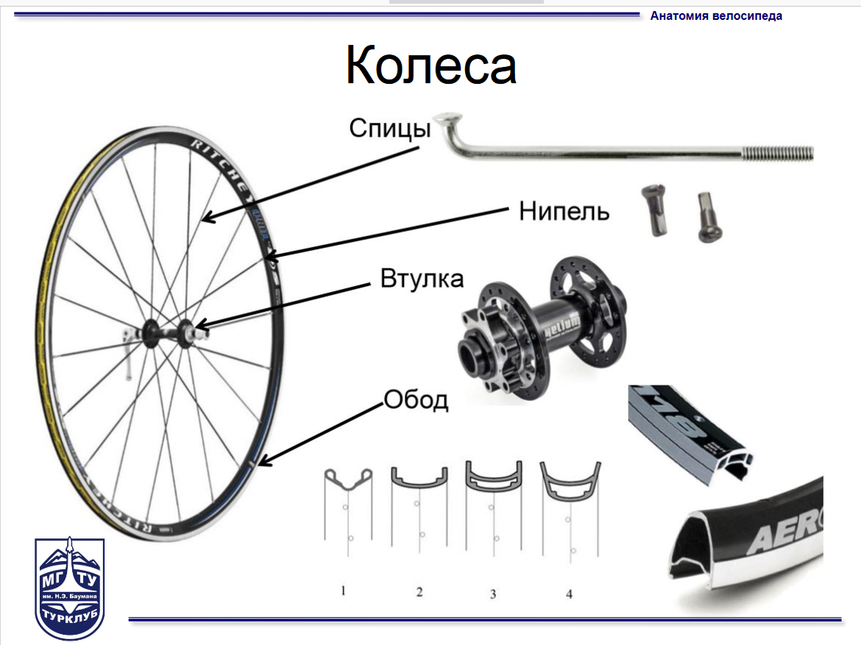

Slide 7
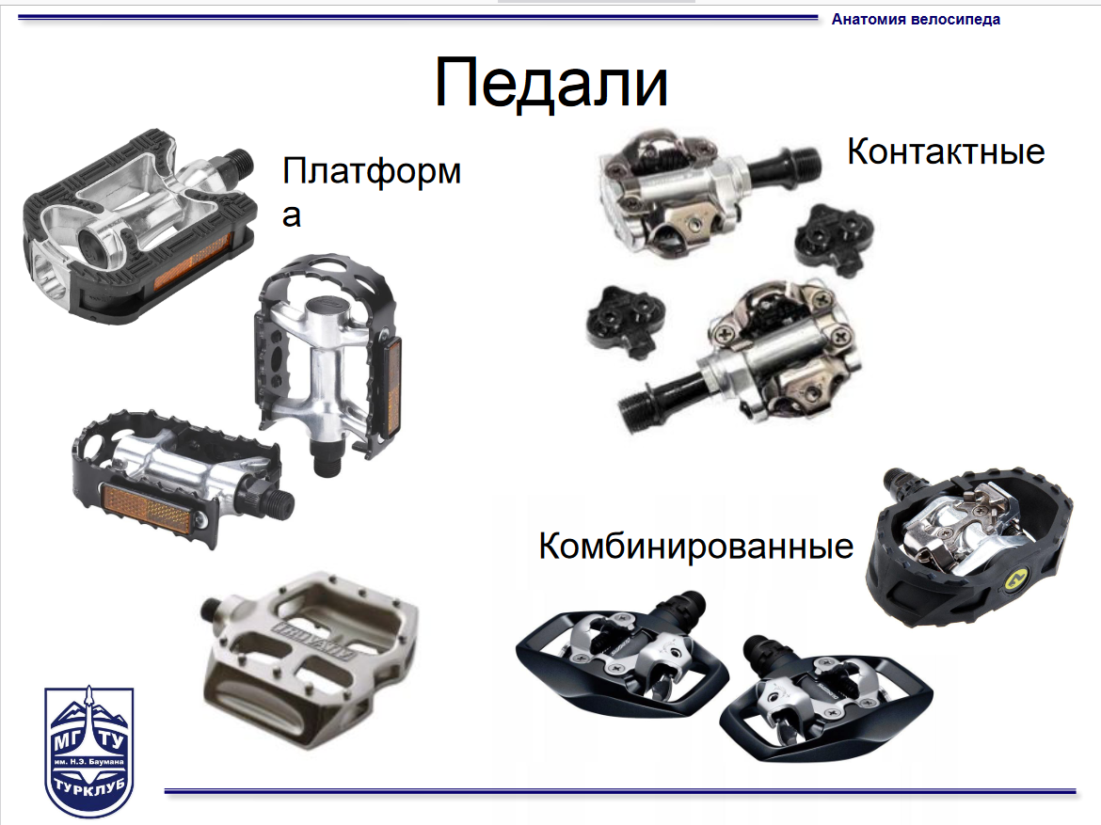

Slide 8
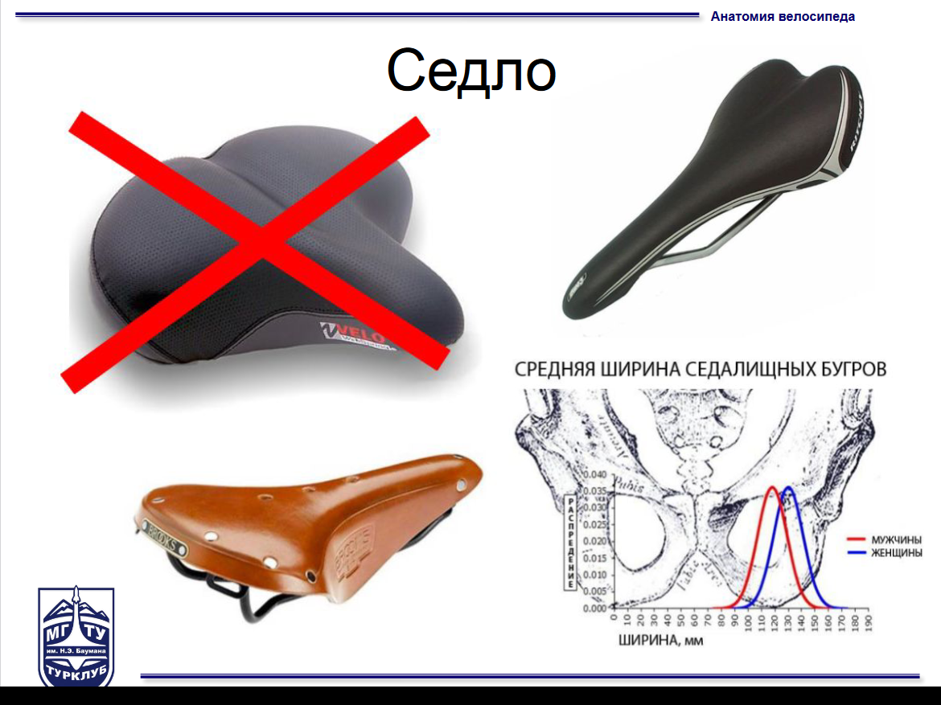

Slide 9
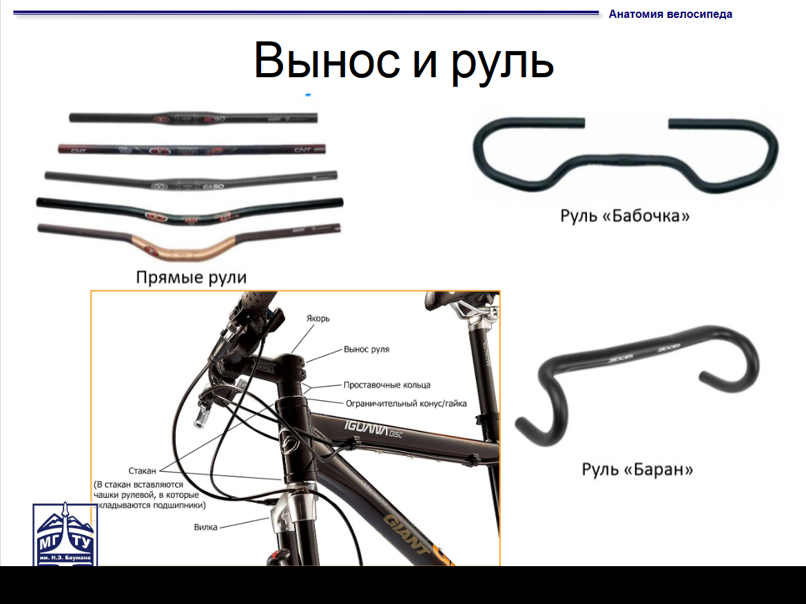

Slide 10
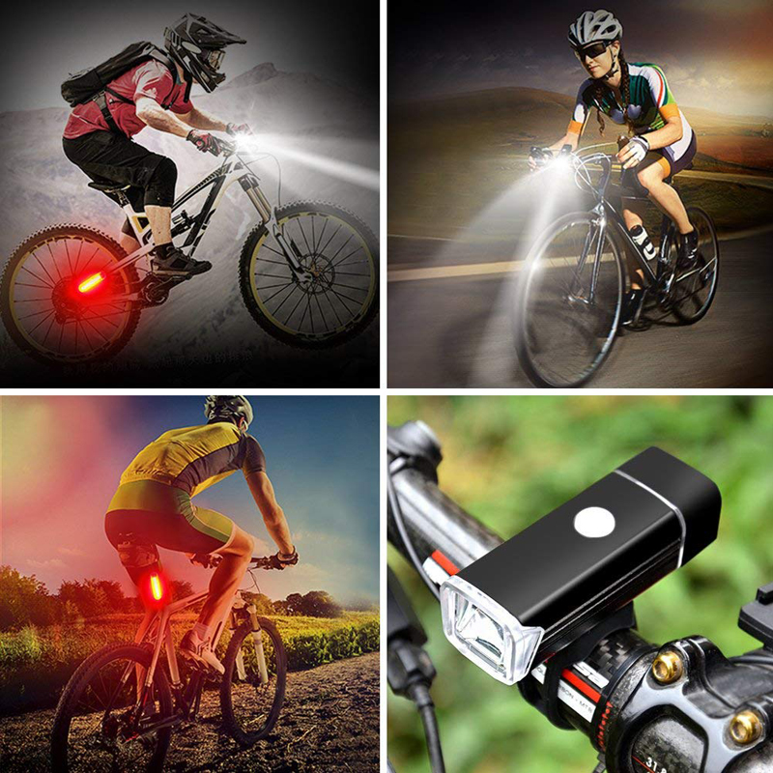
Световозвращатели

Slide 11
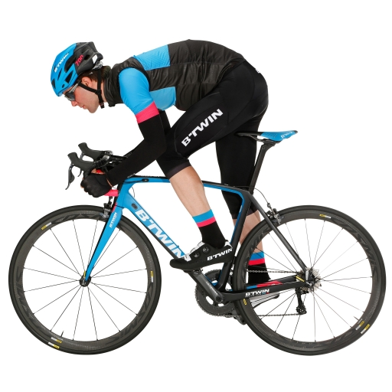
Экипировка велосипедиста

Slide 12
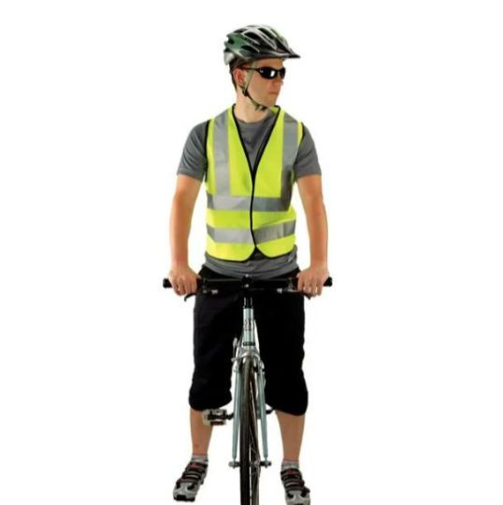
Световозвращающие элементы

Slide 13
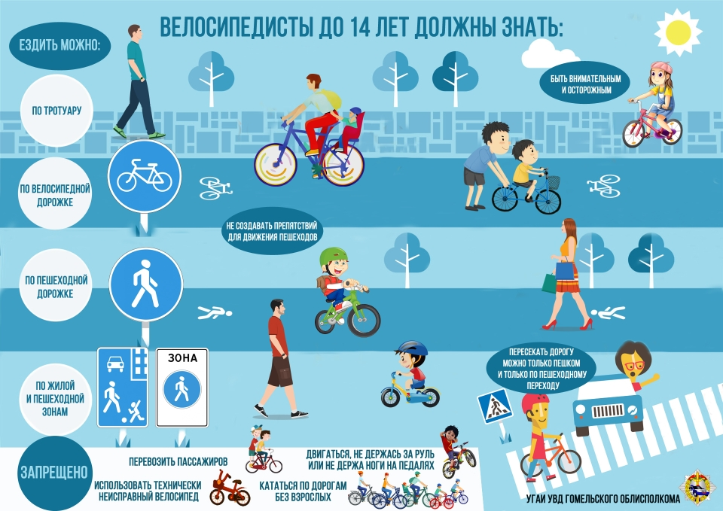
Где можно ездить на велосипеде

Slide 14
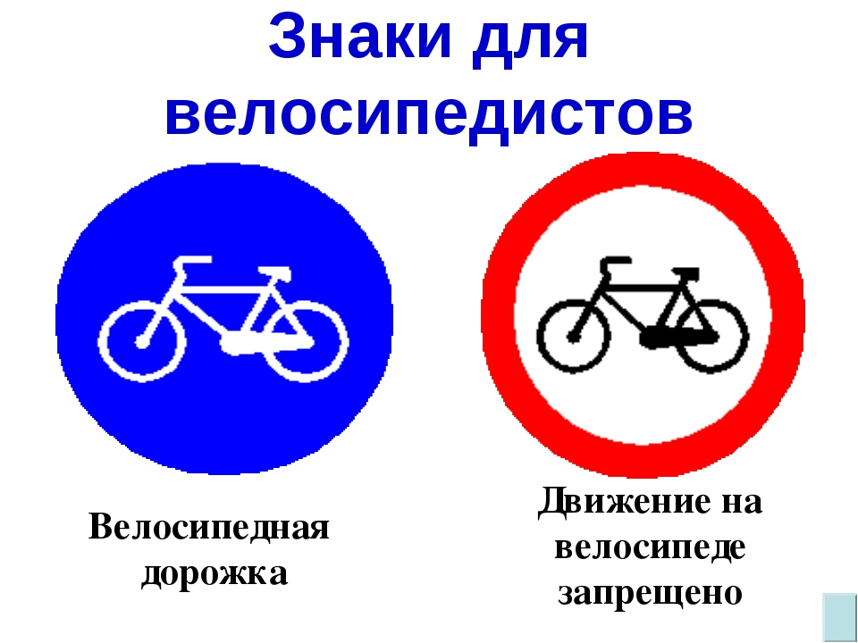
Дорожные знаки для велосипедистов

Slide 15
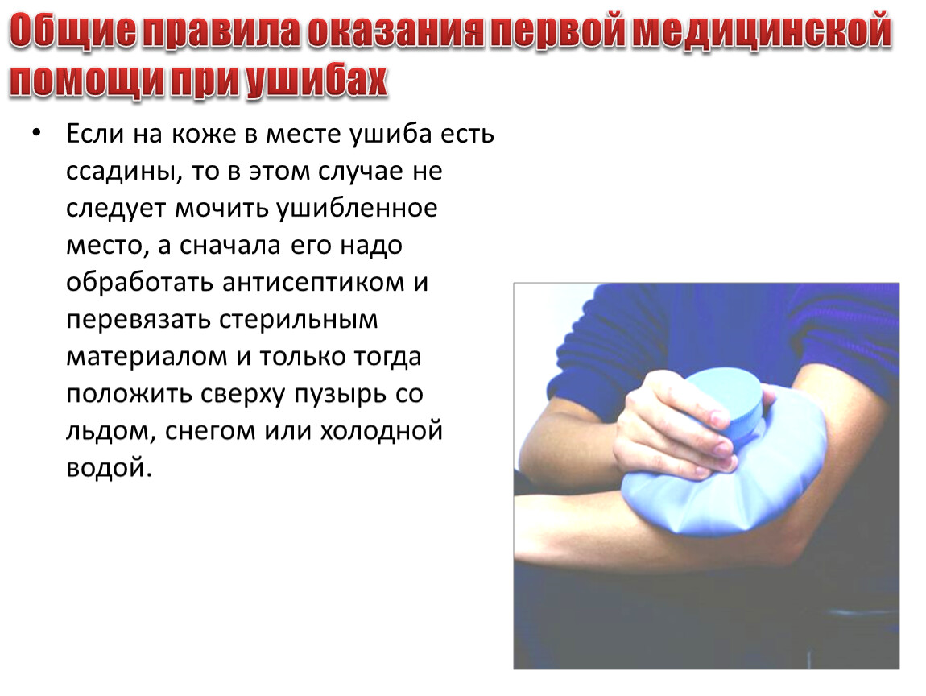
Первая помощь

Slide 16
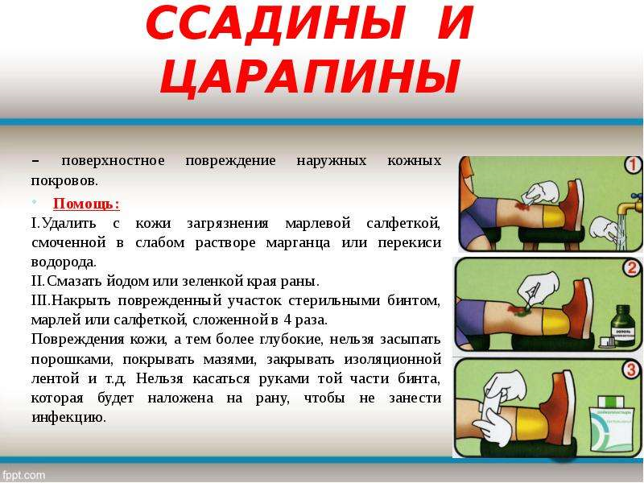
Первая помощь

